Slide 1
居住安定確保計画推進部会での検討状況について
令和７年１２月16日
第６回 大阪府住生活審議会 資料

Slide 2
居住安定確保計画推進部会の開催状況と今後の予定
【大阪府居住安定確保計画（計画期間令和３年度～令和１２年度）】
高齢者や障がい者、低額所得者等の住宅確保要配慮者の居住の安定に関する総合的かつ効果的な施策を推進するため、「住まうビジョン・大阪」の個別計画として、住宅セーフティネット法に基づく「大阪府賃貸住宅供給促進計画」及び高齢者住まい法に基づく「大阪府高齢者居住安定確保計画」を統合し、「大阪府居住安定確保計画」としてR３年１２月に策定。
■部会の開催状況と今後の予定
令和７年度
第1回 部会（７/11）
〇大阪における居住安定確保計画の進捗状況
〇今後の大阪府の居住安定確保に向けた取組
の方向性 など
計画策定から３年余が経過し、社会的状況の変化、居住支援の担い手数の変化、住宅セーフティネット法の改正などの変化があり、大阪府居住安定確保計画の改定に向けた議論を実施
第２回 部会（9/25）
○改正住宅セーフティネット法への対応①
・住宅確保要配慮者の範囲
・地域の居住支援体制の在り方 など
■居住安定確保計画推進部会での主な論点
論点①：住宅確保要配慮者の範囲の設定と各属性毎への
居住支援施策などはどうあるべきか。
※第２回、第４回部会を中心に議論
論点②：地域における居住支援体制の整備に向けた各主体の
役割や住宅と福祉施策の連携などはどうあるべきか。
※第２回部会を中心に議論
論点③：改正住宅セーフティネット法により新たに創設される
居住サポート住宅等の新制度とこれまで府が取り組んできた
不動産協力店制度やセーフティネット住宅などの既設の
登録制度などどうあるべきか。
※第３回部会を中心に議論
論点④：居住安定確保の取組について、現計画の目標の進捗と
今後の目標設定はどうあるべきか。
※第２回、第４回部会を中心に議論
第３回 部会（10/24）
〇改正住宅セーフティネット法への対応②
・居住サポート住宅の在り方
・居住支援法人の在り方
・不動産協力店の登録制度の在り方 など
第４回 部会（11/14）
○改正住宅セーフティネット法への対応③
・住宅確保要配慮者の
各属性毎への居住支援施策 など
住生活審議会へ報告 （12/16）
これまでの議論を踏まえた
大阪府居住安定確保計画の改定の方向性
令和８年度
大阪府居住安定確保計画の改定
（R8.12） 予定
１

Slide 3
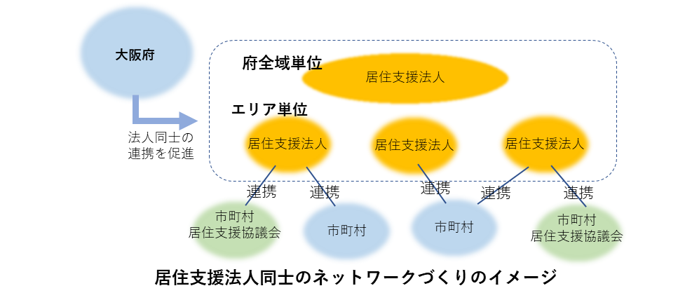
居住安定確保計画推進部会の議論概要
（１）住宅確保要配慮者の範囲と各属性毎の居住支援施策
（４）居住支援法人の在り方
〇新たに追加された住宅確保要配慮者とその居住支援施策
・刑の執行のため刑事施設に収容されていた者等
▶刑事施設等の社会復帰の取組について、市町村居住支援協議会や
居住支援法人等への理解を深め、居住支援体制の構築を促進
・困難な問題を抱える女性
▶一時保護や秘匿性などの特性を考慮しながら、女性相談支援センター等
と市町村居住支援協議会や居住支援法人との連携を促進
〇居住支援法人同士の連携促進
▶研修会・交流会等を通じた居住支援法人のネットワークづくりを促進
▶互いの活動を知るため居住支援法人の活動の見える化
〇地域単位での居住支援法人同士の連携促進
▶居住支援体制構築促進会議（地域別会議）の開催を通じた連携
〇要配慮者と支援者の双方が適切な居住支援法人を選択できる仕組み
▶法に基づく指導・監督、事業実施報告の公表等の徹底
〇その他の住宅確保要配慮者の居住支援施策
・全ての住宅確保要配慮者に共通する居住支援施策
▶関連計画による取組と連携し、引き続き総合的な支援を実施
▶住宅ストック全体を活用したこれまでの取組の方向性を継続・発展
・高齢者の住まい
▶高齢者向け住宅の戸数を引き続き観測指標として把握
（２）大阪府居住安定確保計画の目標
〇住宅確保要配慮者の入居契約件数 年間17,000件 （R12d）（継続）
▶契約件数の把握方法の確度を高める手法の検討
▶居住支援協議会、居住支援法人同士のネットワークの構築など
居住支援体制の充実度合を高め、目標達成に努める
（５）居住サポート住宅の在り方
〇居住支援協議会設立の市町村の人口カバー率 90％ （R17d）（更新）
▶住生活基本計画（全国計画）の改定を見据えて設定
〇居住サポート住宅の供給促進
▶住宅供給側・要配慮者側の双方に制度周知
▶大家と居住サポートを担う居住支援法人等をつなぐ連携方策の検討
▶公的賃貸住宅を活用した好事例の民間賃貸住宅への波及
▶法に基づく指導監督の実施
〇居住サポート住宅の供給促進（供給戸数は観測指標として把握）（新規）
▶居住支援法人や賃貸住宅ストックの状況を見据えながら供給を促進
※府内の供給戸数は観測指標として把握
（３）地域の居住支援体制の在り方
〇居住サポート住宅の認定基準（規模）の緩和
▶既に緩和しているセーフティネット登録住宅の規模と同等に緩和
〇居住支援体制の整備に向けた各主体の役割
▶地域の身近な相談先である市町村、市町村居住支援協議会が居住支援
の取組の中核を担う
▶大阪府は市町村が行う主体的な取組に対する支援、関係者間の連携促進、
市町村の居住支援協議会の設立促進等を実施
▶大阪府居住支援協議会は市町村居住支援協議会のプラットフォームを担う
〇居住支援法人や民間賃貸住宅が少ない地区での居住支援体制
▶居住支援体制構築促進会議（地域別会議）の開催
〇不動産協力店の市町村居住支援協議会への参加等
▶関係団体等と連携し居住支援協議会への参加や協力の働きかけを実施
 | 居住サポート住宅の認定基準（規模）の緩和（案）
一般型住宅 | 18㎡以上
一部供用型住宅 | 13㎡以上
共同居住型賃貸住宅 （ひとり親世帯を除く） | ・住宅の面積 13.5㎡×居住人数＋10㎡以上 ・専用居室 7.5㎡以上（ただし1室1名）
共同居住型賃貸住宅 （ひとり親世帯向け） | ・住棟全体 13.5㎡×Ｂ＋20㎡×Ｃ＋10㎡以上 ・専用居室 10㎡以上 （ただし、住宅の面積が15㎡×B＋24㎡×C＋10㎡以上の場合、8㎡以上） Ｂ：ひとり親世帯向け居室以外の入居可能者数 Ｃ：ひとり親世帯向け居室の入居可能世帯数
２

Slide 4
（１）住宅確保要配慮者の範囲と各属性毎の居住支援施策
住宅確保要配慮者の範囲
住宅確保要配慮者の各属性毎の居住支援施策
〇改正住宅セーフティネット法にて
住宅確保要配慮者として追加・拡充された者を追加
■新たに追加・拡充された住宅確保要配慮者に対する居住支援施策
大阪府における住宅確保要配慮者の範囲
※下線部のものを追加
・刑の執行のため刑事施設に収容されていた者等
再犯防止等を図る上で刑務所出所者等の適切な帰住先の確保が重要な課題であることから、地域社会における定住先の確保が必要。そのため、刑事施設等の社会復帰支援の取組などについて、市町村居住支援協議会や居住支援法人等の理解を深め、更生保護施設等と居住支援法人等との連携を促進。
①法で定められた者
・低額所得者
・被災者（発災後３年以内）
・高齢者
・身体障がい者、知的障がい者、精神障がい者、
その他の障がい者
・子ども（高校生相当以下）を養育している者
（妊婦がいる世帯も含む）
・困難な問題を抱える女性
困難な問題を抱える女性についてはその特性（緊急性、秘匿性、その他各々が抱える事情など）を考慮しながら、包括的な支援の提供が必要となるため女性相談センター等と、居住支援法人や市町村居住支援協議会との連携を促進。
②規則で定められた者
・外国人
・中国残留邦人
・児童虐待を受けた者
・ハンセン病療養者入所者
・ＤＶ被害者
・北朝鮮拉致被害者等
・犯罪被害者等
・生活困窮者
・刑の執行のため刑事施設に収容されていた者等
・困難な問題を抱える女性
・東日本大震災等の大規模災害の被災者
・供給促進計画で定めるもの
■その他の住宅確保要配慮者の居住支援施策
・高齢者
高齢者向け住宅の戸数について、引き続き観測指標として把握。
サービス付き高齢者向け住宅については、供給事業者へのヒアリングや国の補
助採択に関する市町村の意見の状況などについて、引き続き注視しながら、
高齢者が可能な限り住み慣れた地域において安心してくらせるよう、
高齢者の住まいの確保に向けた取組等を進める。
※本計画は高齢者住まい法に基づく計画でもあるため、その他の住宅確保要配慮者については
高齢者を中心に議論を実施。
③基本方針に示されている者
・海外からの引揚者
・新婚世帯
・原子爆弾被爆者
・戦傷病者
・児童養護施設退所者
・ＬＧＢＴをはじめとする性的マイノリティ
・ＵＩＪターンによる転入者
・住宅確保要配慮者に対して必要な生活支援等を行う者
・全ての住宅確保要配慮者に共通する居住支援
住宅確保要配慮者の特性は様々だが、共通する課題等も多く、また複数の
課題を持つ場合もあるため、大阪府の各種計画による取組とも連携し、引き続
き総合的な支援を実施。
特に、福祉施策と連携し、居住支援の仕組みを機能させつつ、民間賃貸住宅や
公的賃貸住宅といった住宅ストック全体を活用して居住の安定確保を図るため、
これまでの取組の方向性を継続、発展させていく。
３

Slide 5
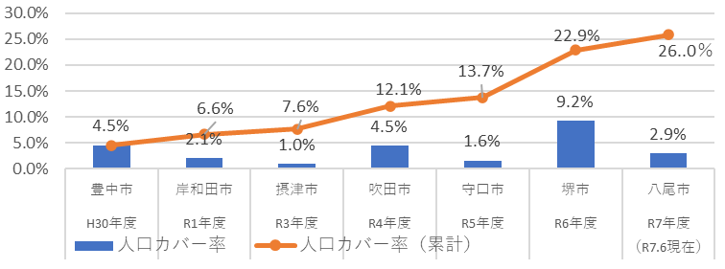
（２）大阪府居住安定確保計画の目標
目標① 住宅確保要配慮者の入居契約件数 年間17,000件（令和12年度）
（目標値の考え方）
府内公的賃貸住宅の募集戸数・新規入居戸数と、同等規模の住宅セーフティネット機能を10年後には民間賃貸住宅を活用した居住支援体制の充実により実現することをめざす
（入居契約件数の把握方法）
①協力店が１年間に行った家賃４万円以下の民間賃貸住宅の契約件数
②居住支援法人が支援し、入居に至った１年間の契約件数
※それぞれアンケート調査を毎年度実施し、集計
進捗状況 | 要配慮者の年間入居契約 |  | 合計 ※は回収率の 割り戻しによる想定の数
 | ①家賃4万円以下の民間賃貸住宅の契約 | ②居住支援法人の支援による契約
R４年度 | 2,950件 （33.6％） | 3,202件 （78.4％） | 6,152 件 ※12,864件
R５年度 | 3,381件 （35.5％） | 3,837件 （80.6％） | 7,218 件 ※14,284件
R６年度 | 2,988件 （34.6％） | 2,220件 （47.3％） | 5,208 件 ※13,330件
・アンケートの回収率を割り戻した想定によると現在、年間14,000件
程度の契約件数があると見込まれ、居住支援体制の充実度合を一定
程度把握できる有効な手段であり引き続き目標値として設定
・今後はアンケートの確度を向上する手法も検討し、より実態に近い
数値の把握に努めるとともに市町村居住支援協議会の設立促進、
居住支援法人のネットワーク構築の促進など通じて、居住支援体制
の充実を図り、目標件数の達成に努める
（）はアンケート回収率
住宅確保要配慮者の入居契約件数とアンケートの回収率
目標② 居住支援協議会を設立した市町村の人口カバー率 90％（令和17年度）
住生活基本計画（全国計画）の目標値の改定を見据えて大阪府の目標値を改定
（国の目標値の検討状況）
改正住宅セーフティネット法のKPI
「市区町村協議会による人口カバー率」を改正法施行後10年で9割
【現計画】
人口カバー率 50％
（令和12年度）
【改定（案）】
人口カバー率 90％
（令和17年度）
居住支援協議会を設立した市町村の人口カバー率
目標③ 居住サポート住宅の供給促進 （供給戸数は観測指標として把握）
国の目標の設定の考え方例を準用し、数値目標は設定せず、居住支援法人や居住サポート住宅になりうる賃貸住宅のストックの状況を見据えながら、地域の実情の把握に努め、居住サポート住宅の供給を促進する。
（※居住サポート住宅の供給戸数は観測指標として把握）
（賃貸住宅供給促進計画の手引き）※国の目標の設定の考え方の例
①ストックの観点から活用が見込まれる住宅の戸数を推計し設定
②国の目標値（全国で10万戸）を参考として人口規模・法人数
から逆算し設定
③当面は定性的な目標とした上で、継続して地域の実情を把握し、
定量的な目標設定に向けた検討を行う
※③の考え方を大阪府は準用
４

Slide 6
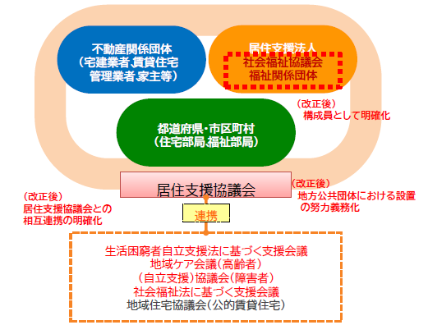
（３）地域の居住支援体制の在り方
居住支援体制の整備に向けた各主体の役割
市町村
市町村協議会
賃貸住宅の供給の促進に関する施策展開
■住宅確保要配慮者の相談に対応
するための体制整備
■居住支援協議会の設立努力義務化
地域の居住支援体制を構築する場
■関係機関・団体等との連絡相談
■居住支援体制の整備を進める
つながりの促進
・地域の身近な相談先である市町村・市町村居住支援協議会
が居住支援の取組の中核を担う。
・大阪府は市町村を含む関係者間と十分に連携（住宅と福祉
との連携等）を図るとともに、市町村における取組の強化に
関する活動支援や、市町村の居住支援協議会の設立の促進
等を行う。
・大阪府居住支援協議会は居住支援情報の統括や市町村への
情報提供や普及啓発の実施、協議会相互のプラットフォーム
役を担う。
設立促進・活動支援
大阪府
市場環境の整備、関係者間との連携促進、市町村支援
■情報及びつながりの収集
■普及啓発
■市町村と関係団体との連携支援
■市町村間の連携促進
Osakaあんしん住まい推進協議会（大阪府居住支援協議会）
居住支援法人や不動産協力店など地域資源が少ない
地域での居住支援体制
■居住支援情報の統括、情報発信
■市町村への情報提供や普及啓発
■市町村居住支援協議会のパイプ役
居住支援体制の整備に向けた各主体のめざすべき姿（案）
・数少ない居住支援法人や不動産協力店、民間賃貸住宅
を活かすため、地域別の会議を開催し、地域の実情に
応じた居住支援体制について、まずは関係者間で現状
を共有する場を持つことを目的に
「居住支援体制構築促進会議（地域別会議）」を開催
不動産協力店の在り方
・不動産協力店の市町村居住支援協議会への参画や
協議会活動への協力などの働きかけを不動産関係団体
等と連携しながら実施
市町村居住支援協議会の設立の促進
５

Slide 7
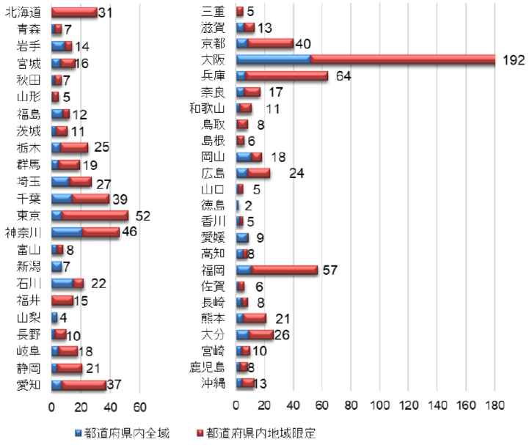
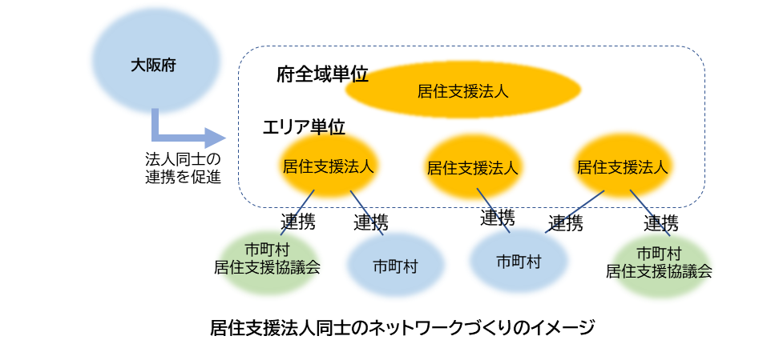
（４）居住支援法人の在り方
法人数が全国で一番多い大阪府における居住支援法人の在り方
・大阪府は研修会・交流会の機会等を通じ、地方公共団体や
居住支援法人同士の連携（法人同士のネットワークづくりなど）
を促進するとともに、居住支援体制構築促進会議（地域別会議）
の開催等を通じ、地域単位での居住支援法人同士の連携を促進
・住宅セーフティネット法に基づく指導監督、実施計画の公表等
の徹底などを通じて、要配慮者と支援者の双方が適切な居住支援
法人を選択できるよう努める
▶居住支援法人と地方公共団体との連携、居住支援法人同士の連携
・研修会・交流会の機会を通じた連携促進
・居住支援法人同士のネットワークづくり
・地域単位での居住支援法人のネットワークの構築促進
（地域別会議の実施）
・地方公共団体等が実施する研修会等への参画促進
・居住支援法人の活動の見える化
居住支援法人数（令和６年度末時点）
▶住宅確保要配慮者と支援者の双方が適切な居住支援法人を
選択できる仕組み
・適切・効果的な指導監督
・居住支援法人による実施計画の公表等
・居住支援法人の活動の見える化（再掲）
６

Slide 8
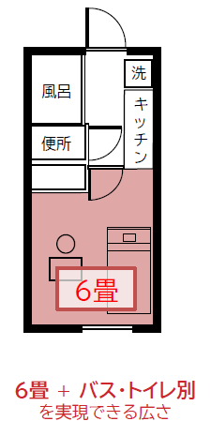
（５）居住サポート住宅の在り方
居住サポート住宅の供給促進に向けて
・居住サポート住宅の認定制度の認知度が低いため、住宅供給側及び住宅確保要配慮者双方にホームページ等を通じて
広く制度周知を実施 （国モデル事業等の先進事例や補助制度なども含めた普及啓発の実施）
・居住サポート住宅は、大家と居住サポートを担う居住支援法人等との連携が重要であることから、それぞれをつなぐ連携方策を検討
・公的賃貸住宅を活用した居住サポート住宅は好事例として民間賃貸住宅への波及が期待されることから、公的賃貸住宅事業者等と
市町村居住支援協議会、居住支援法人等との連携を促進
・住宅確保要配慮者の権利利益を不当に侵害することないよう、基準に適合した運営を確保するため住宅セーフティネット法に基づく
適切な指導及び監督を実施
居住サポート住宅の認定基準（規模）の緩和
・セーフティネット登録住宅に居住支援法人等による居住サポート（ICT等による見守りや福祉サービスへのつなぎ等）が付加さ
れると居住サポート住宅としても活用が可能となりうることから、居住サポート住宅の規模についてもセーフティネット登録
住宅の規模の緩和の考え方と同様に、居住サポート住宅の規模についても緩和を検討する。
※法令で、住宅の規模等のハードに関する基準と、見守り等の居住サポートに関する基準が定められているが、緩和（強化）できるのはハードに関する基準のみ。
※基準の運用時期は今年度末までに大阪府居住安定確保計画の改定の方向性（案）としてとりまとめ、必要な手続き等を実施し速やかに運用予定
 | 国基準 | 府緩和基準（案）
一般型住宅 | 25㎡以上 ※新築住宅の場合 | 18㎡以上
 | 18㎡以上 ※既存住宅の場合 | 18㎡以上
一部供用型住宅 （居室の一部を共用） | 18㎡以上 ※新築住宅の場合 | 13㎡以上
 | 13㎡以上 ※既存住宅の場合 | 13㎡以上
共同居住型賃貸住宅（ひとり親世帯を除くシェアハウス） | ・住宅の面積 15㎡×居住人数＋10㎡以上 ・専用居室 9㎡以上（ただし1室1名） | ・住宅の面積 13.5㎡×居住人数＋10㎡以上 ・専用居室 7.5㎡以上（ただし1室1名）
共同居住型賃貸住宅（ひとり親世帯向け シェアハウス） | ・住宅の面積 15㎡×Ｂ＋22㎡×Ｃ＋10㎡以上 ・専用居室12㎡以上 （ただし、住宅の面積が15㎡×B＋24㎡ ×C＋10㎡以上の場合、10㎡以上） Ｂ：ひとり親世帯向け居室以外の入居可能者数 Ｃ：ひとり親世帯向け居室の入居可能世帯数 | ・住棟全体 13.5㎡×Ｂ＋20㎡×Ｃ＋10㎡以上 ・専用居室10㎡以上 （ただし、住宅の面積が15㎡×B＋24㎡ ×C＋10㎡以上の場合、8㎡以上） Ｂ：ひとり親世帯向け居室以外の入居可能者数 Ｃ：ひとり親世帯向け居室の入居可能世帯数
18㎡の住戸のイメージ
７

Slide 9
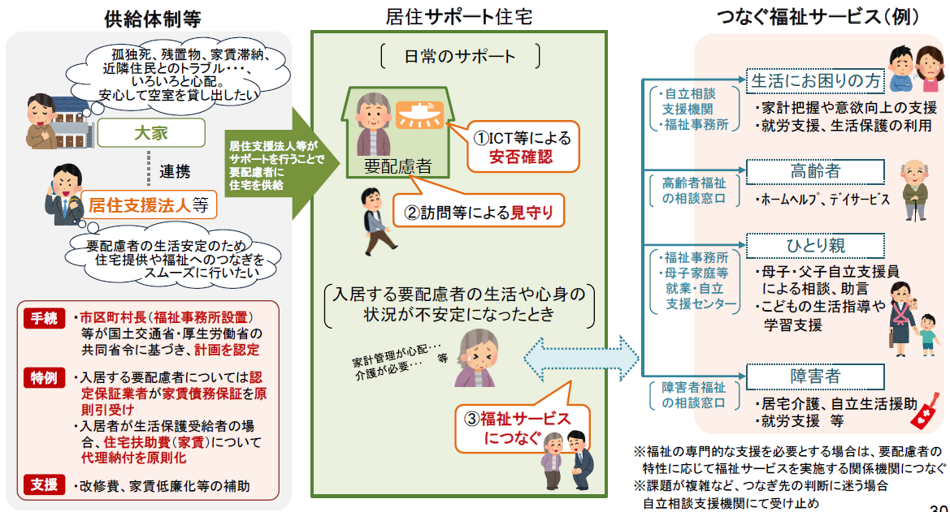
（参考）居住サポート住宅の概要と認定基準
■居住サポート住宅の概要
居住サポート住宅とは、居住支援法人等と賃貸人が連携し、入居中のサポート（安否確認・見守り）・福祉サービスへのつなぎ等）を行う住宅。
■居住サポート住宅の認定基準
出展：国土交通省・厚生労働省
事業者・計画に関する主な基準
〇事業者が欠格要件に該当しないこと 〇入居を受け入れることとする住宅確 保要配慮者の範囲を定める場合、 要配慮者の入居を不当に制限しない ものであること 〇専用住宅（入居者を安否確認・ 見守り・福祉サービスへのつなぎの ３つの居住サポートが必要な要配慮 者等に限定）を一戸以上設けること ※賃貸住宅供給促進計画において、 専用住宅戸数の基準の強化が可能
居住サポートに関する主な基準
〇要援助者に対する安否確認、見守り、福祉サービ スへのつなぎ ・一日に一回以上、通信機器・訪問等により、入居者 の安否確認を行うこと ・一月に一回以上、訪問等により、入居者の心身・ 生活状況を把握すること ・入居者の心身・生活状況に応じて利用可能な 福祉サービスに関する情報提供や助言を実施し、必要 に応じて行政機関や福祉サービス事業者につなぐこと 〇居住サポートの対価が内容や頻度に照らして、 不当に高額にならない金額であること ※居住サポートには、安否確認・見守り・福祉サー ビスへのつなぎのほか、住宅確保要配慮者の 生活の安定を図るために必要な援助を含む
住宅に関する主な基準
〇規模：床面積が一定の規模以上※ であること ※新築：25㎡以上、既存18㎡以上 等 〇構造：耐震性を有すること （耐震性を確保する見込みがある場合を含む） 〇設備：一定の設備（台所、便所、浴室 等）を設置していること 〇家賃が近傍同種の住宅と均衡を失しな いこと ※賃貸住宅供給促進計画において、 規模・設備の基準の強化・緩和が可能
８

